Slide 1

Présentation des activités du laboratoire de chimie biologique industrielle (GxABT-CBI)
Prof. A. Richel
a.Richel@ulg.ac.be
Tel: +32 81 62 26 33
www.gembloux.ulg.ac.be/cb

Slide 2
Activités et thématiques :
Activités d’enseignement
Chimie biologique, bioraffinage, chimie verte, chimie des substances naturelles, génie des procédés chimiques, méthodes d’analyse, etc.
Formation de stagiaires, TFE, doctorats…
Activités de recherche
Prestations pour tiers
Services à la communauté
Diffusion de l’information (congrès, articles, livres, etc.)
Vulgarisation scientifique
Etc.
Thématiques
Bioraffinage
Valorisation des molécules biologiques
Procédés industriels correspondants

Slide 3
Stratégie de recherche :
Approche transversale sur la transformation des bioressources (« biomasse-chimie »)
Recherche fondamentale
Transfert industriel
Prototypage, proof of concept
Sélection, optimisation du procédé (incluant recyclage)
Matières premières
Procédés
Bioproduits
Veille technologique
Diffusion de l’information
Analyse de l’impact environnemental (ACV)
Analyse des coûts de production
© CBI – Gembloux Agro-Bio Tech – Université de Liège

Slide 4
Stratégie de recherche :
Réflexions sur la sélection de la matière première
Composition chimique: développement des méthodes analytiques
Variation de composition (saisonnière, espèces, etc.)
Espèces souvent « locales » (agricoles, forestières, sous-produits et effluents des industries de transformations, déchets urbains)
Conditionnement, mise en œuvre
Conservation

Slide 5
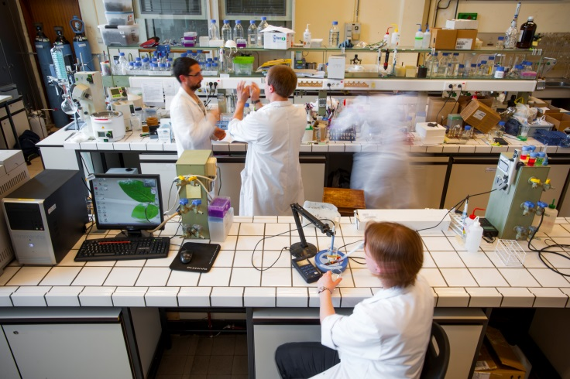
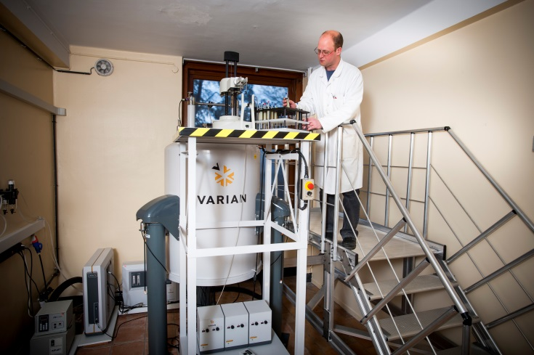
Stratégie de recherche :
Réflexions sur le procédé d’extraction (prétraitement) et conversion
Approche privilégiée: voie « biochimique » (c.à.d. < 400°C)
Faible impact environnemental
Faisabilité technico-économique
Développement expérimental (lab-scale)
Equipements pilotes (hall pilote, => transfert industriel)
Plateforme analytique

Slide 6
Stratégie de recherche : Champs d’applications
Nouveaux produits (haute valeur ajoutée) et formulations
pharma, biomatériaux, additifs, adhésifs, food (avec partenariat industriel)
Produits de substitution
Molécules plateformes (incluant bioéthanol), acide lactique, succinique, n-butanol, 5-HMF/2-F/FDCA, xylitol, etc.
Biopolymères/molécules « en l’état »

Slide 7
Stratégie de recherche : Champs d’applications
Rendements théoriques (ex. Tonnes/hectares de culture)
Critères techniques (performances pour une application donnée, stabilité…)
Empreinte environnementale (émission CO₂, économie d’énergie, ACV, etc.)

Slide 8
Collaborations internationales
Renforcement des collaborations transfrontalières
Partenaire projet POLYCHANVRE INTERREG IV (FWV) et implication dans les futurs projets INTERREG V (FWV)
Collaborations avec les labos membres de la SFR Condorcet (Ex: l'UMR-FARE)
Implication dans la chaire « Biotechnologie Blanche et Chimie Verte » ULg-URCA
Collaborations internationales
Collaboration avec les universités de Yale, Berkeley, Kobé, Trois Rivières, York => échange d'étudiants et de doctorants
Prof. Aurore Richel est représentante nationale de trois actions COST => participation aux activités du réseau
Accueil de nombreux étudiants dans le cadre de missions scientifiques à court terme.

Slide 9
Staff : 20 ETP
Academic and scientific staff :
Prof. Aurore Richel, Head of the laboratory, a.richel@ulg.ac.be, Phone: +32 81 62 26 33
Dr. Ir. Nicolas Jacquet, nicolas.jacquet@ulg.ac.be, Phone: +32 81 62 22 25
Research assistants
Aguedo Mario, Bombeck Pierre-Louis, Gillet Sébastien, Levicek Diana, Maayoufi Saïd, Maniet Guillaume, Miazek Krystian, Qi Liu, Valepyn Emmanuel, Vanderghem Caroline, Villani Nicolas
Technical staff
Byttebier Virginie, Chemotti Catherine, Donne Jean-François, Groignet Eric, Meyer Frédéric, Schandeler Alexandre, Tchambek Bahia, Van de Vreken Isabelle

Slide 10
Site Internet : www.gembloux.ulg.ac.be/cb

Slide 11
Plateforme Orbi : http://orbi.ulg.ac.be/
Répertoire institutionnel pour le dépôt des publications de l'ULg afin d'en accroître la visibilité, l’accessibilité et l'impact (Open Access)
Liens vers les publications Prof. A.Richel et Dr. Ir. N.Jacquet
http://orbi.ulg.ac.be/browse?type=author&value=Richel%2C+Aurore+p030093
http://orbi.ulg.ac.be/browse?type=author&value=Jacquet,%20Nicolas%20p078530

Slide 12


